Slide 1
VIKTORIÁNSKÁ ANGLIE

Slide 2
V 19. století prožívala Velká Británie období hospodářského a velmocenského vzestupu
V roce 1851 se v Londýně konala první světová výstava, která ukazovala vyspělost Británie (svobodný rozvoj zemědělství, průmyslu a obchodu)

Slide 3
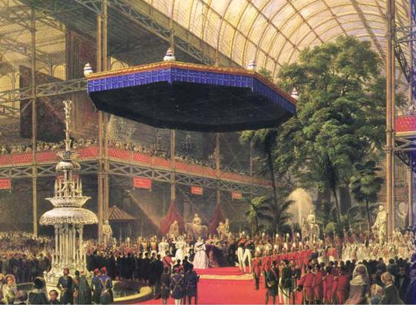
1851 – královna Viktorie otevírá výstavu

Slide 4
Vláda královny Viktorie (1837-1901)
Británie byla stále parlamentní monarchií
Volební právo pro všechny vlastníky nemovitostí způsobilo nárust voličů
Z Británie se stal stát s nejvyšší životní úrovní na světě

Slide 5
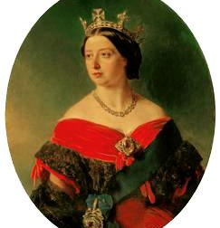
Královna Viktorie

Slide 6
Konzervativní strana
V čele byl Benjamin Disraeli
Zastupovala zájmy pozemkových vlastníků
Kritizovala liberální kapitalismus
Prosadila přijetí sociálních zákonů (např. zavedení 56hodinové pracovní doby)

Slide 7
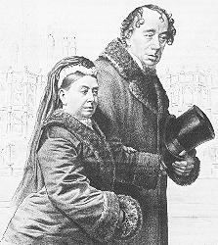
Královna Viktorie a Benjamin Disraeli

Slide 8
Liberální strana
V čele byl William Edwart Gladstone
Zastupovala zájmy průmyslové a obchodní buržoazie
Prosazovala liberální (=svobodnou) hospodářskou a obchodní politiku bez ohledu na její sociální důsledky

Slide 9
Práce s atlasem pro žáky
Dějepisný atlas Novověk II na straně 19 mapka 11: Svět v roce 1871
S pomocí vysvětlivek vyhledej a zapiš do sešitu britské kolonie ve světě

Slide 10
Použitá literatura:
MANDELOVÁ, H. A KOL. Novověk II – dějepisné atlasy pro základní školy a víceletá gymnázia. 1. vyd. Praha : Kartografie, 1998. ISBN 8070114703. 48 s.

Slide 11
Zdroje
Všechny uveřejněné odkazy jsou dostupné pod licencí Creative Commons na WWW:
http://commons.wikimedia.org/wiki/File:Franz_Xaver_Winterhalter_Queen_Victoria.jpg
http://commons.wikimedia.org/wiki/File:Crystal_Palace_-_Queen_Victoria_opens_the_Great_Exhibition.jpg
http://upload.wikimedia.org/wikipedia/commons/0/06/Old_disraeli.jpg

